Slide 1

Pangkalan Data Pendidikan Tinggi (PDDikti)
Proses Pendataan, Timeline, dan Integrasi BAN-PT

Slide 2

The Whole PDDikti
Mahasiswa
Dosen
Kelembagaan
Data pokok Dosen
Penelitian Mahasiswa
Kelas Kuliah
Homebase
Penelitian Dosen
Riwayat Mengajar Hoembase
Riwayat Pembimbingan Mahasiswa
Riwayat Mengajar
Kecukupan Dosen
Kinerja Penelitan Dosen
Riwayat MengajarNon Hoembase

Slide 3
Pendataan PDDikti di Perguruan Tinggi
Mahasiswa
Baru
KRS
KHS
Mahasiswa Lulus
Verifikasi dan Validasi Data
Database PDDikti
Pengumpulan Data
Sinkronisasi
SOP dan KEBIJAKAN
Sistem Informasi PT Terintegrasi
Pengumpulan Berdasarkan Persetujuan Pimpinan
Sistem Informasi PT Terintegrasi

Slide 4
Timeline Pendataan di PT
Deadline Nasional
Check-Point II
Maksimal 2 Bulan Setelah Perkuliahan Selesai
KRS
KHS
Semester Ganjil :
30 April
Semester Genap :
30 Oktober
Check-Point I
Maksimal 2 Bulan
Sejak Perkuliahan di Mulai

Slide 5
Timeline Pendataan di PT (Lanjutan)
Pelaporan Perkuliahan Mahasiswa S1
Semester 1
Semester 8
Data Pokok
Histori Pendidikan
KRS dan KHS
Status Keaktifan (AKM)
Data Pokok
Aktifitas Mahasiswa (Skripsi/TA)
Status Keluar
KRS dan KHS
Aktivitas Mahasiswa (Skripsi/TA)
Status Keluar
Semester 2-7
KRS dan KHS
Status Keaktifan (AKM)

Slide 6
Mekanisme Perbaikan Data
Kelembagaan
(Data profil PT, prodi, pimpinan, statuta)
Edit/upload data di Menu Kelembagaan pada laman pddikti.kemdikbud.go.id
Sumber Daya
(Data pokok, nomor registrasi, homebase, sertifikasi, penugasan dosen)
Membuat ajuan di Menu Pendidik pada laman pddikti.kemdikbud.go.id
Mahasiswa
(Data pokok dan aktivitas perkuliahan)
Data pokok : akses Menu Pembelajaran dan Kemahasiswaan -> Data Mahasiswa -> Cari nama mahasiswa, edit data, kemudian ajukan
Aktivitas Perkuliahan : Membuat ajuan pembukaan periode pelaporan di Menu Pelaporan pada laman pddikti.kemdikbud.go.id Setelah ajuan disetujui Pusat, PT melakukan perbaikan data melalui Feeder

Slide 7
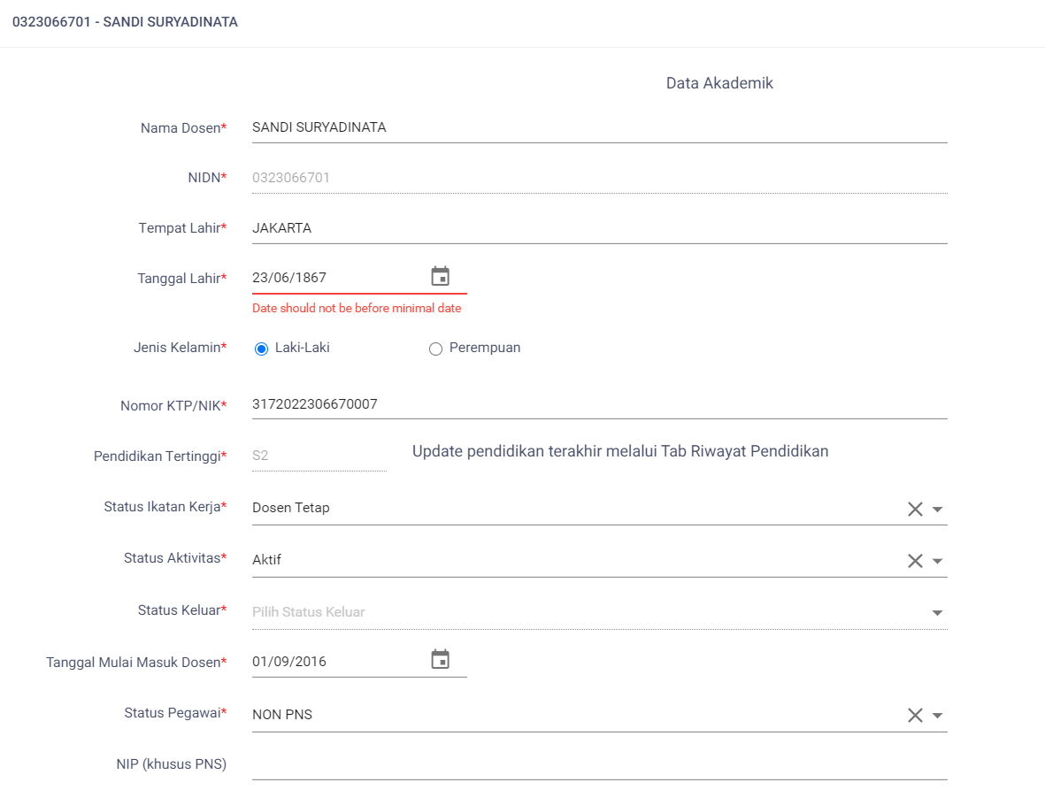
Data Pokok Dosen

Slide 8
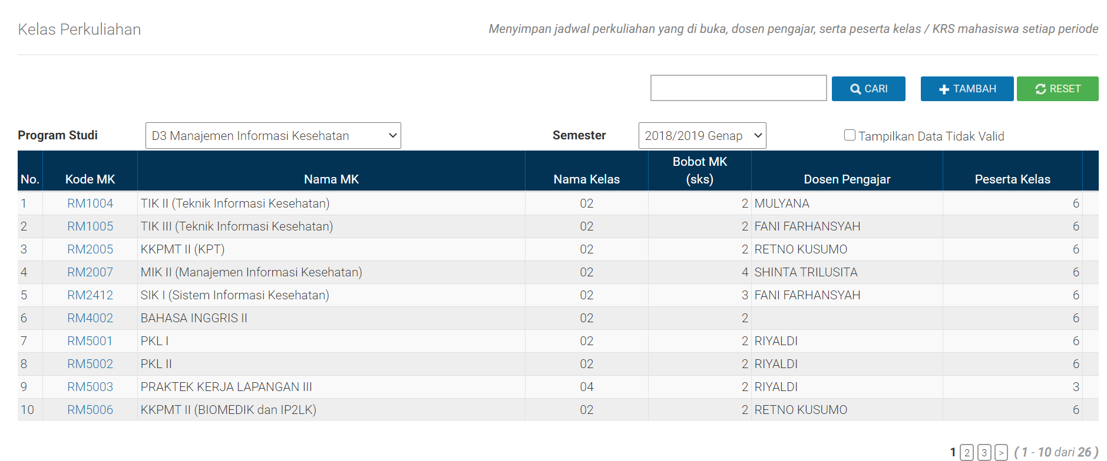
Riwayat Mengajar Dosen

Slide 9
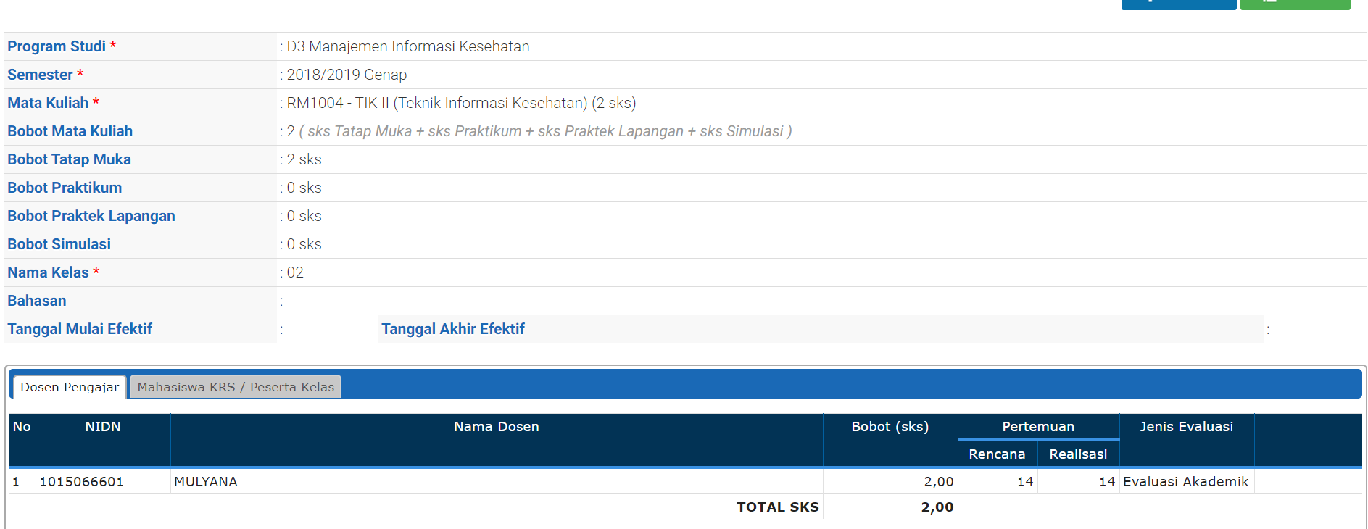
Riwayat Mengajar Dosen

Slide 10
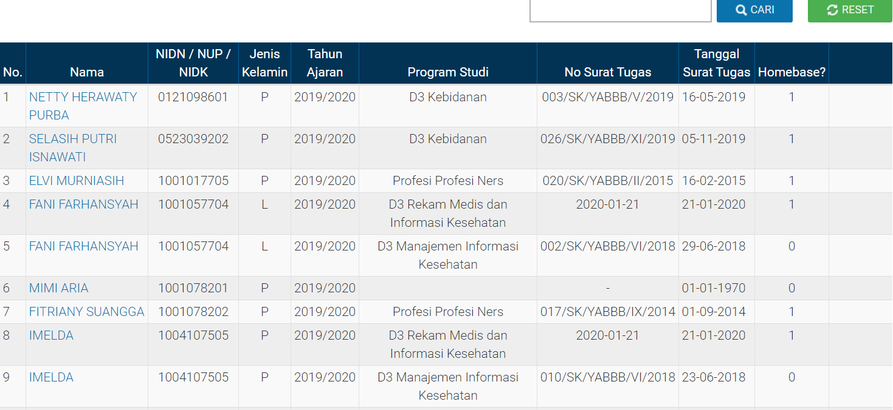
Penugasan Mengajar Dosen

Slide 11
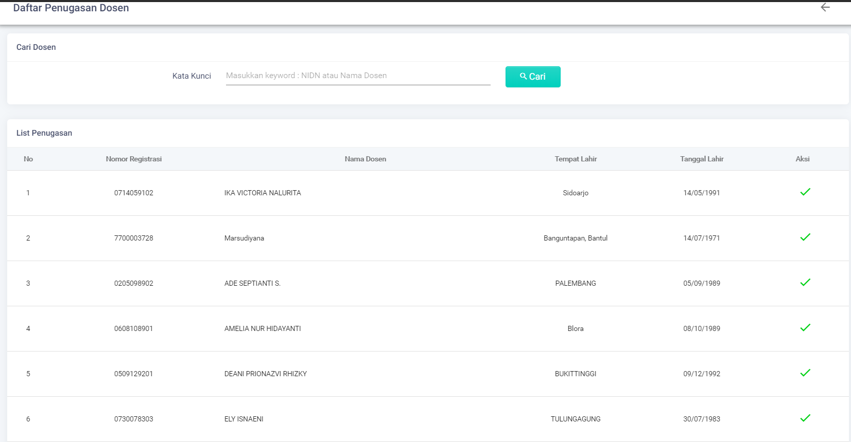
Penugasan Mengajar Dosen

Slide 12
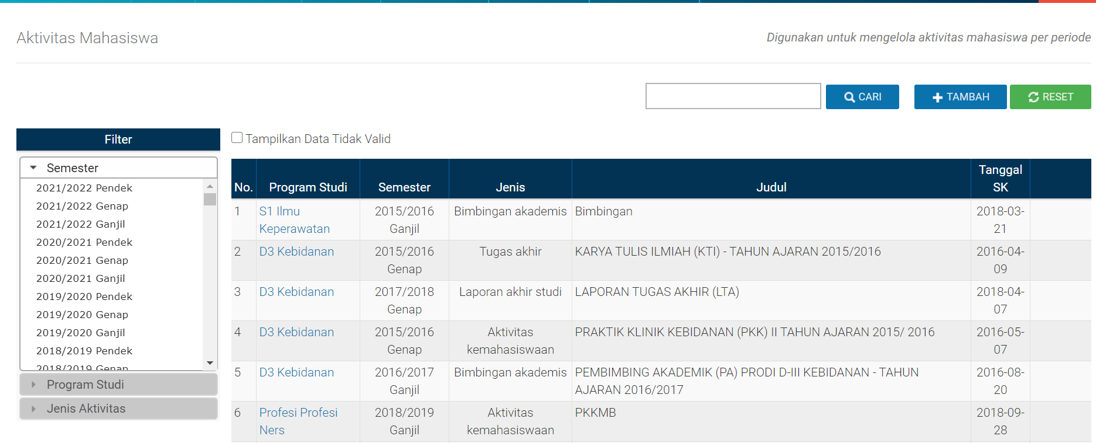
Riwayat Pembimbingan Dosen

Slide 13
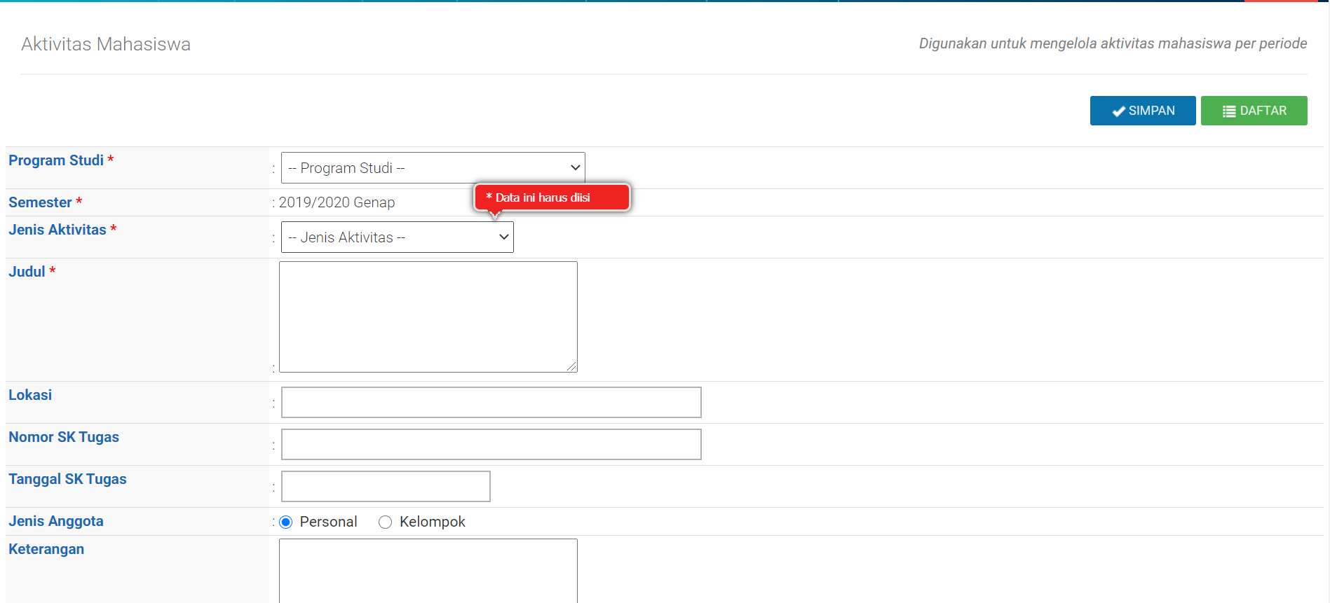
Riwayat Pembimbingan Dosen

Slide 14
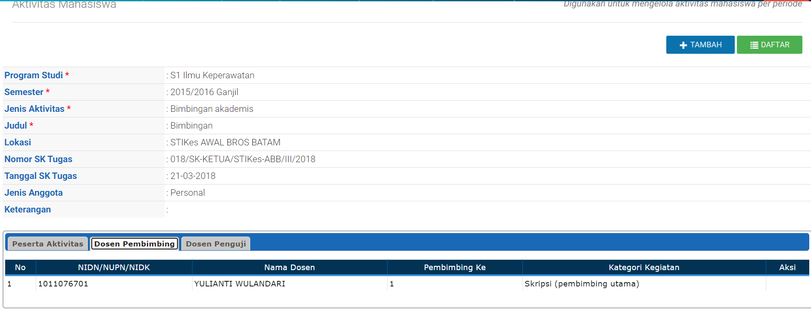
Riwayat Pembimbingan Dosen

Slide 15
Terima Kasih
Mahasiswa
Dosen
Kelembagaan
Data pokok Dosen
Penelitian Mahasiswa
Kelas Kuliah
Homebase
Penelitian Dosen
Riwayat Mengajar Hoembase
Riwayat Pembimbingan Mahasiswa
Riwayat Mengajar
Kecukupan Dosen
Kinerja Penelitan Dosen
Riwayat MengajarNon Hoembase

